Slide 1
Chào mừng quý thầy cô về dự giờ
Lớp 6B
Giáo viên: Lưu Thị Thanh Huyền

Slide 2
KHỞI ĐỘNG

Slide 3
TRÒ CHƠI
ĐUỔI HÌNH BẮT CHỮ

Slide 4



Slide 5
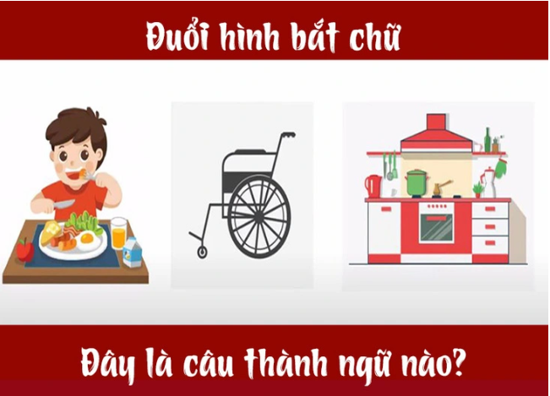


Slide 6


Đây là câu tục ngữ nào ?
GIAN NAN
Lửa thử vàng gian nan thử sức

Slide 7
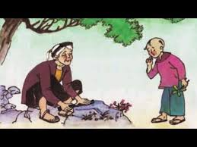
Đây là câu tục ngữ nào ?
Có công mài sắt có ngài nên kim

Slide 8

Đây là câu tục ngữ nào ?
Nước chảy đá mòn

Slide 9
KHÁM PHÁ

Slide 10
Tiết 6 - Bài 3
SIÊNG NĂNG, KIÊN TRÌ (tiết 2)
4. Cách rèn luyện
Nội dung bài học
3. Ý nghĩa
2. Biểu hiện của siêng năng, kiên trì
1. Thế nào là siêng năng, kiên trì?

Slide 11


Tiết 6- Bài 3: Siêng năng, kiên trì
3. Ý nghĩa của siêng năng, kiên trì:

Slide 12
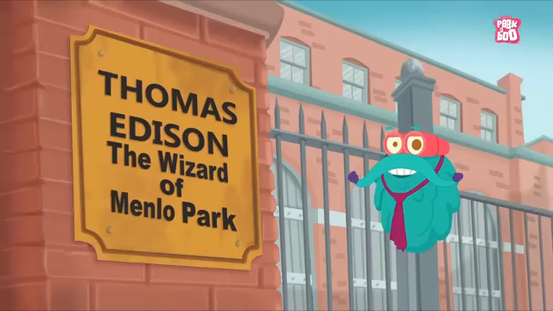
Thomas Edixon phát minh ra bóng đèn

Slide 13

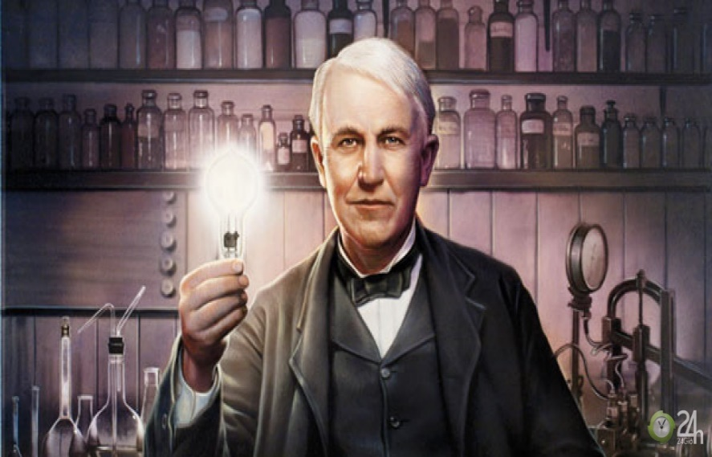
140
160
30
0
130
20
50
60
40
80
170
150
10
70
90
180
100
110
120
9
1
2
3
4
5
6
7
8
THỬ TÀI HIỂU BIẾT
Dựa và thông tin SGK và đoạn video, em hãy cho biết:
Thomas Edixon là ai? Edixon đã phát minh ra những gì?
Vì sao Thomas Edixon lại có nhiều phát minh thành công như vậy?
Yêu cầu
- Thảo luận cặp đôi

Slide 14
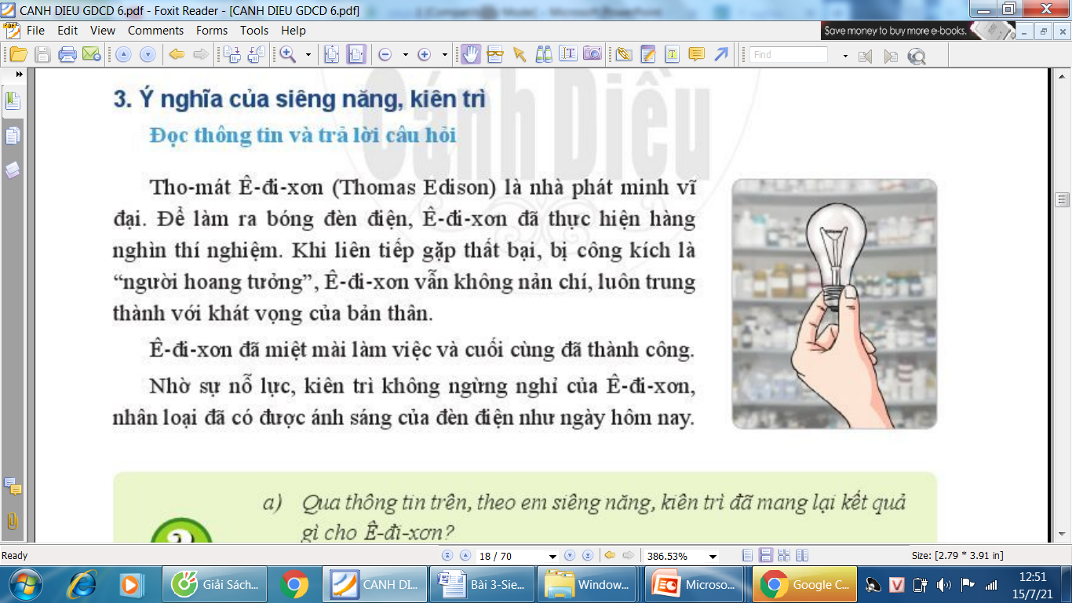
Thiên tài một phần trăm là cảm hứng và chín mươi chín phần trăm là mồ hôi.
1
2
3
Edixon là nhà khoa học vĩ đại với hơn 1000 phát minh cho nhân loại.
Edixon có những phát minh quan trọng như bóng đèn, pin điện, máy bầu cử, máy quay phim, …
Nhờ nỗ lực, kiên trì, không nản chí, ông đã thành công.
Notes:
Tôi chưa bao giờ vô tình làm điều gì, cũng như không phát minh nào của tôi đến từ sự vô tình; chúng đến từ lao động.

Slide 15

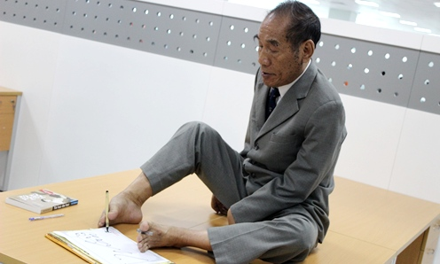

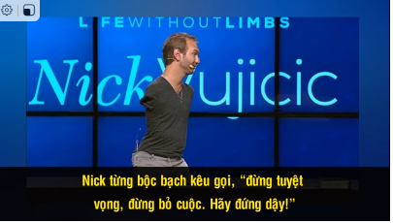
Những tấm gương siêng năng, kiên trì
Trạng nguyên Mạc Đĩnh Chi
NGƯT.
Nguyễn Ngọc Kí

Slide 16

Tiết 6- Bài 3: Siêng năng, kiên trì
Siêng năng, kiên trì giúp con người thành công, đạt được mục đích và sống hạnh phúc.
3. Ý nghĩa của siêng năng, kiên trì
Người siêng năng, kiên trì sẽ được mọi người tin tưởng và yêu quý.

Slide 17


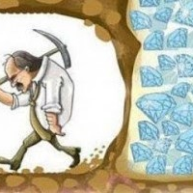



? Nếu một người thiếu siêng năng, kiên trì, theo em, cuộc sống của họ sẽ ra sao?
Notes:
Chuyển ý sang “Cách rèn luyện”: Vậy làm thế nào để tránh được các tác hại, hậu quả do thiếu siêng năng, kiên trì gây ra?

Slide 18


Tiết 6- Bài 3: Siêng năng, kiên trì (tt)
4. Cách rèn luyện:
Tự nhận xét việc rèn luyện phẩm chất siêng năng, kiên trì của bản thân? Nêu cách rèn luyện?
Tự đánh giá theo mẫu:
Ưu điểm?
Hạn chế?
Cách rèn luyện:

Slide 19
Tiết 6- Bài 3: Siêng năng, kiên trì
4. Cách rèn luyện:
- Chăm chỉ học tập, rèn luyện đạo đức.
- Tích cực tự giác học bài và làm bài tập.
- Tham gia các hoạt động tập thể, dọn vệ sinh tại nhà và trường lớp.
- Kiên trì vượt qua khó khăn, thử thách. Làm việc có kế hoạch.

Slide 20

LÀM SAO ĐỂ KIÊN TRÌ

Slide 21
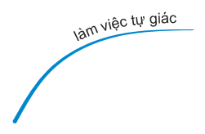

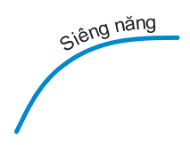





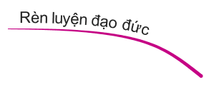


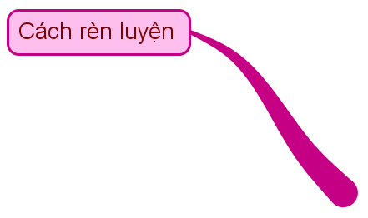



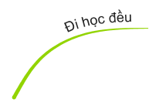





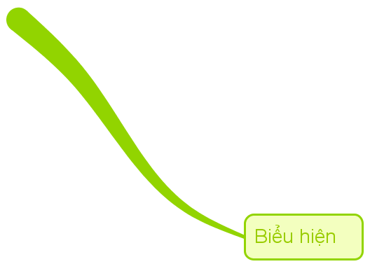

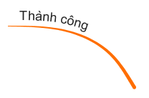
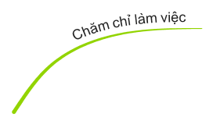

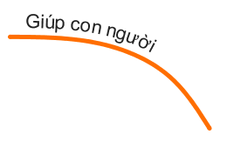


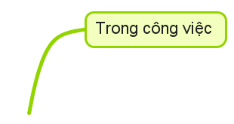

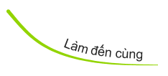




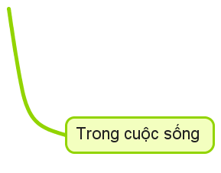
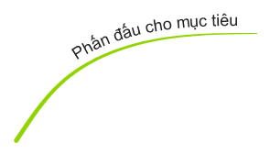



Slide 22
LUYỆN TẬP

Slide 23
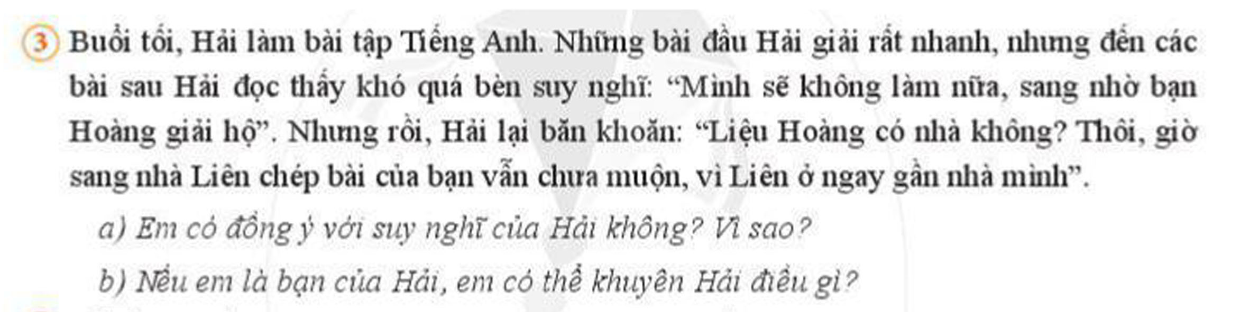
XỬ LÍ TÌNH HUỐNG
3
- Em không đồng ý với suy nghĩ của Hải. Vì nếu gặp bài tập khó thì mình phải tìm những cách giải khác tốt hơn, như thế sẽ vận động khả năng tư duy và nhớ lâu hơn.
- Nếu em là bạn của Hải, em có thể khuyên Hải có thể lên mạng tìm cách giải các bài khác tương tự, hoặc gọi điện hỏi bạn cách giải chứ không phải chép bài bạn.

Slide 24











TRÒ CHƠI
Lời kêu gọi toàn dân tập thể dục của Bác Hồ.
Bản thân Bác là người rất siêng năng, kiên trì trong luyện tập TDTT để bảo vệ sức khỏe, phụng sự Tổ quốc, nhân dân.
Thể lệ:
HS đứng đầu trong lượt chơi, cộng 1 điểm.
HS đứng đầu cuối trò chơi, ghi nhận điểm.
1
2
3
4
Quà bất ngờ
Ghi nhận điểm
Vinh danh

Slide 25







THỜI GIAN
Siêng năng, kiên trì giúp con người đạt được điều gì?
01
ĐÁP ÁN:
A
Lợi ích cá nhân
C
Lợi ích cho tập thể
B
Thành công và hạnh phúc
D
Sự yêu mến và tin tưởng

Slide 26


THỜI GIAN
Trái với siêng năng là:
01
ĐÁP ÁN:
A
LƯỜI BIẾNG
C
VÔ CẢM
B
NẢN CHÍ
D
TÀN NHẪN

Slide 27



THỜI GIAN
Hành vi nào dưới đây góp phần rèn luyện đức tính siêng năng, kiên trì?
01
ĐÁP ÁN:
Làm việc theo sở thích cá nhân.
Chăm chỉ, quyết tâm đạt mục tiêu.
A
C
Từ bỏ mọi việc khi gặp khó khăn.
Ỷ lại vào người khác khi làm việc.
B
D

Slide 28


THỜI GIAN
Việc làm nào dưới đây là biểu hiện của siêng năng, kiên trì?
01
ĐÁP ÁN:
Chép bài soạn
của bạn
C
A
Thường không
học bài cũ.
B
D
Trốn học chơi game.
Luôn học bài
trước khi đến lớp.

Slide 29
VẬN DỤNG

Slide 30



Slide 31
KẾ HOẠCH RÈN LUYỆN
RÈN LUYỆN TÍNH
SIÊNG NĂNG
KIÊN TRÌ
ĐÁNH GIÁ
VIỆC THỰC HIỆN
KẾ HOẠCH
Biểu hiện chưa siêng năng, kiên trì | Kế hoạch khắc phục

Slide 32



Tâm trí cũng giống như cơ bắp -
bạn rèn luyện nó càng nhiều,
nó sẽ càng mạnh mẽ và
phát triển hơn.
Idowu Koyenikan

Slide 33


Slide 34
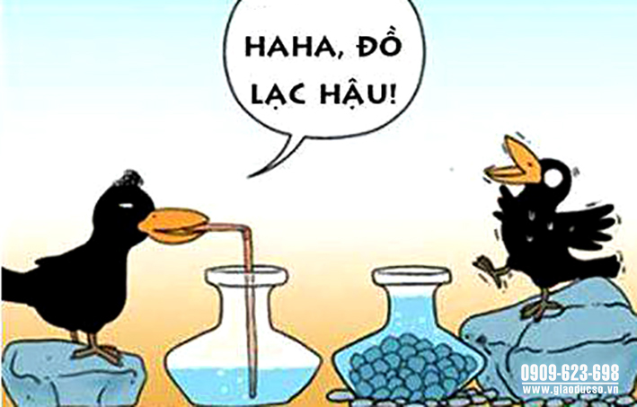

Slide 35
DẶN DÒ
Học bài theo nội dung bài học
01.
Hoàn thành nội dung phần vận dụng.
Chuẩn bị nội dung bài 4
03.
02.

Slide 36

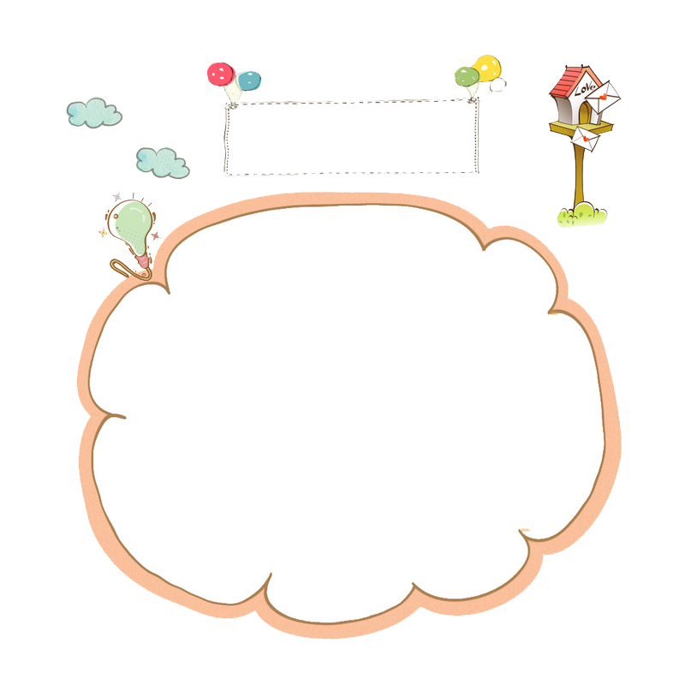


Cảm ơn các em! Chúc các em học tốt!

